Slide 1
2.2.2
对数函数及其性质
授课人：谢瑞钿
单 位：深圳实验学校

Slide 2
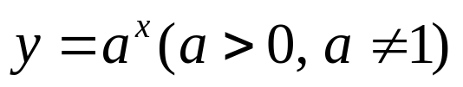


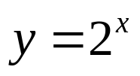







（一）复习旧知
一般地，函数 叫做指数函数，其中
叫做自变量，函数的定义域为 .
以 为例：
-1
0
1
 | 4
 | 8
 | 16

Slide 3
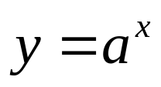
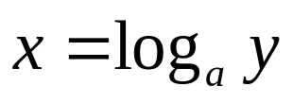
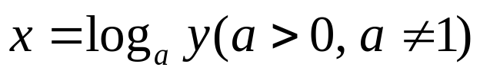




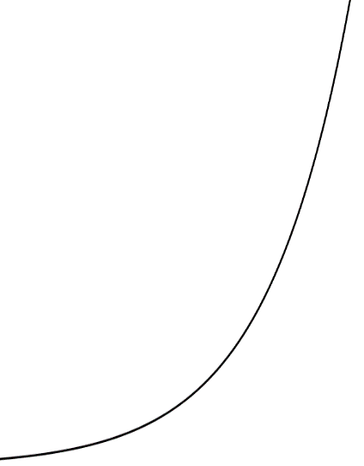




（二）引入新知
问题：在 中， 是 的函数吗？

Slide 4


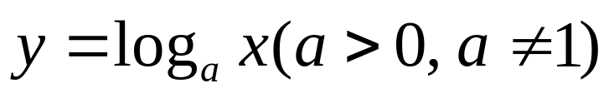
（三）构建概念
习惯上，用 表示自变量，用 表示函数，写成：
. 我们把这个函数叫做对数函数.

Slide 5

（四）研究性质
问题：如何研究对数函数 的性质？

Slide 6
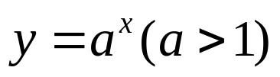
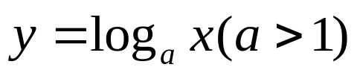

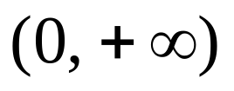
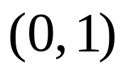
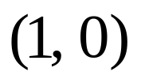
（四）研究性质
性质
定义域
值域
单调性
奇偶性
定点
指数函数
对数函数
在 是增函数
在 是增函数
非奇非偶函数
非奇非偶函数

Slide 7
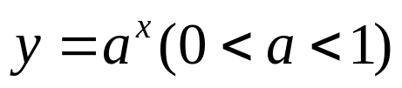
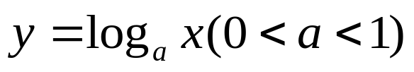
（四）研究性质
性质
定义域
值域
单调性
奇偶性
定点
指数函数
对数函数
在 是减函数
在 是减函数
非奇非偶函数
非奇非偶函数

Slide 8


函数
底数
图象
定义域
值域
单调性
奇偶性
定点
y
y
1
o
1
x
o
x
在 是增函数
在 是减函数
非奇非偶函数

Slide 9
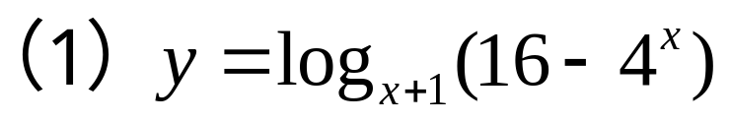
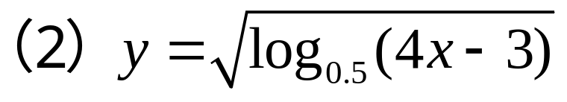
（五）课堂例题
例1：求下列函数的定义域

Slide 10
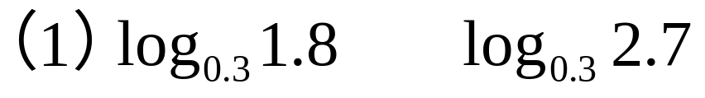
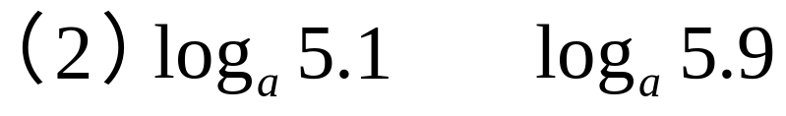
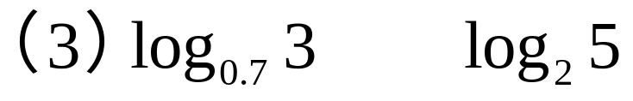
（五）课堂例题
例2：比较下列各组数中两个值的大小

Slide 11
（六）课堂小结
对数函数与指数函数有什么联系？我们是通过什么样的方式来探究对数函数的图象与性质的？
掌握对数函数性质的简单应用
（1）求定义域
（2）比较大小

